Slide 1
オブジェクトのスポーン
プレイヤー以外にもスポーンさせるオブジェクトはたくさんあります。
オンラインゲームでは、スポーンするオブジェクトも同期する必要があります。
■例
・弾丸
・エネミー
など
今回は弾丸で練習します。

Slide 2
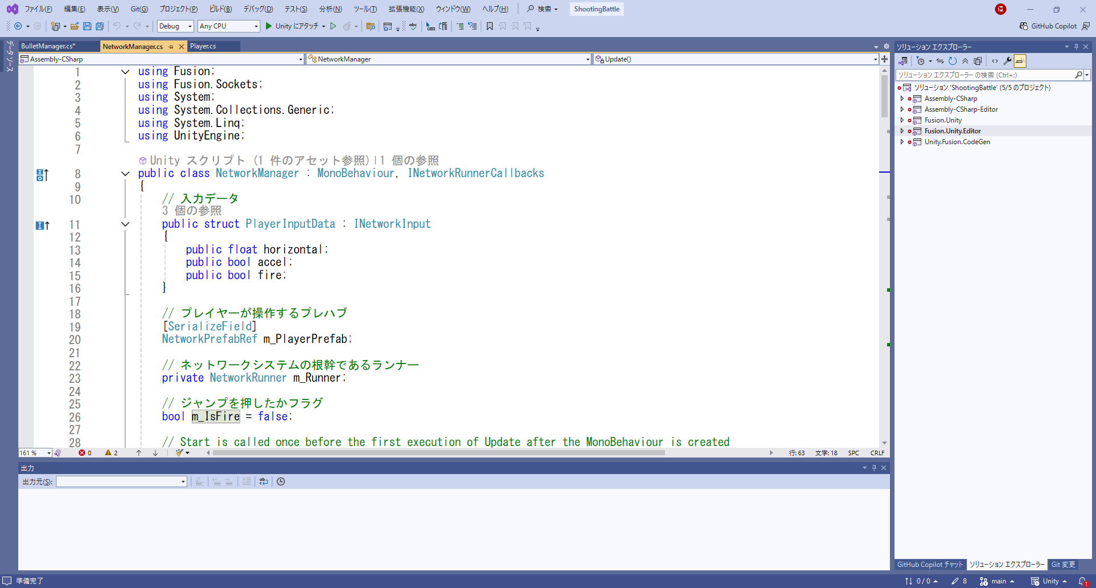
オブジェクトのスポーン
NetworkManager.csを開きます。

Slide 3
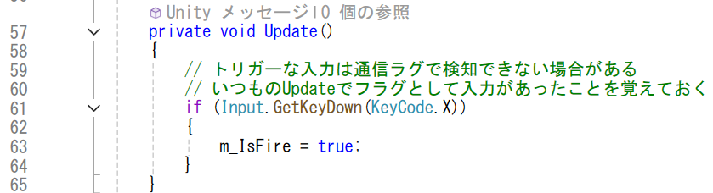
オブジェクトのスポーン
以前学習した方法で発射入力処理を作ります。

Slide 4
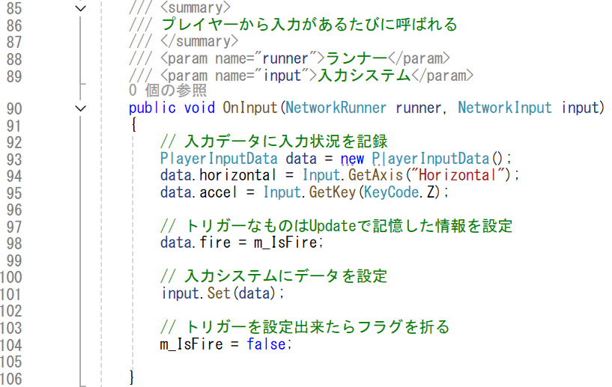
オブジェクトのスポーン
OnInput関数も忘れずに実装しましょう。

Slide 5
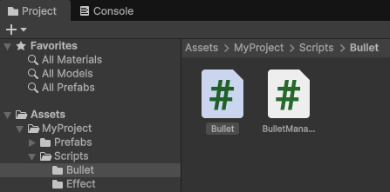
オブジェクトのスポーン
続いてBullet.csを作成します。

Slide 6
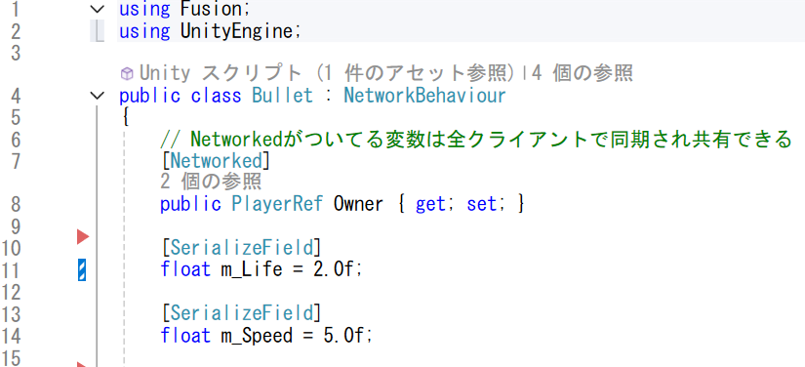
オブジェクトのスポーン
Bullet.csを書きます。（その１）

Slide 7
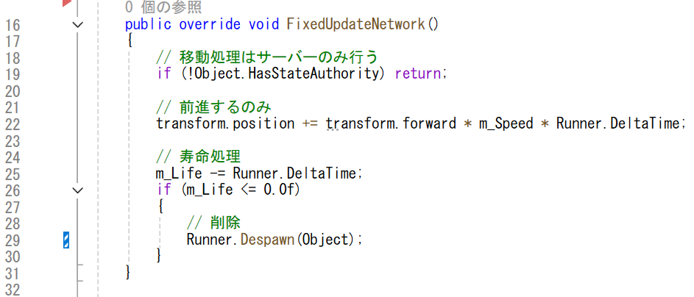
オブジェクトのスポーン
Bullet.csを書きます。（その２）

Slide 8
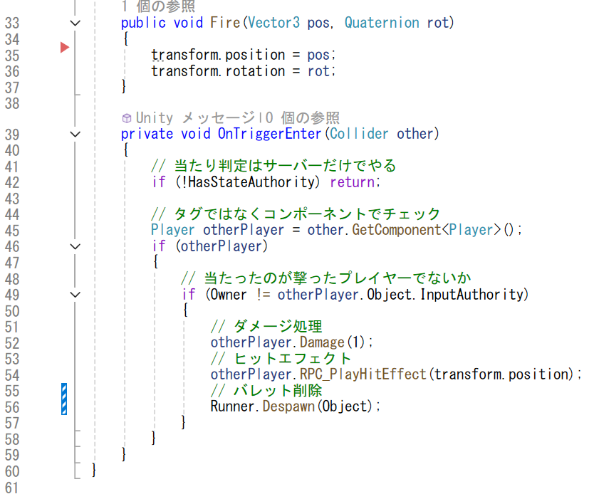
オブジェクトのスポーン
Bullet.csを書きます。（その３）

Slide 9
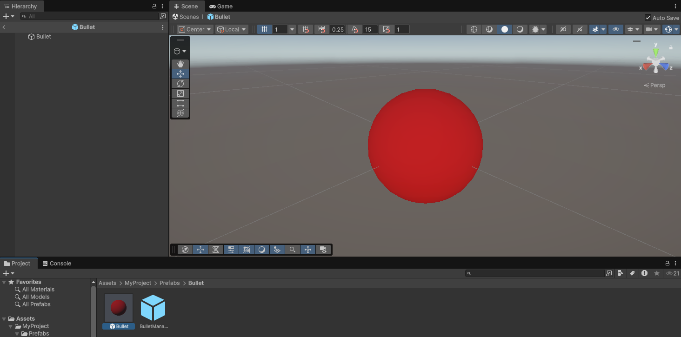
オブジェクトのスポーン
適当な球からBulletプレハブを作りましょう。

Slide 10
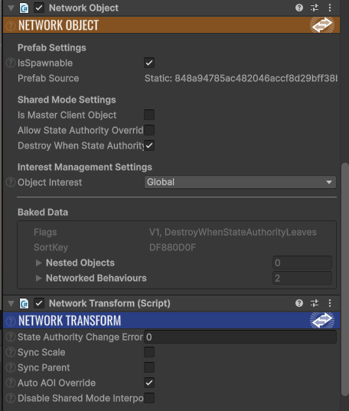
オブジェクトのスポーン
弾丸も同期対象となります。
Network系のコンポーネントを追加しましょう。

Slide 11
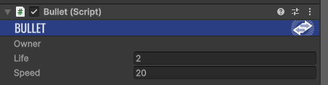
オブジェクトのスポーン
先ほど作ったBullet.csも追加しましょう。

Slide 12
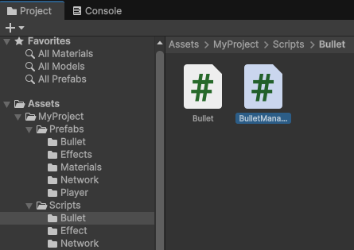
オブジェクトのスポーン
続いてBulletManager.csを追加します。

Slide 13
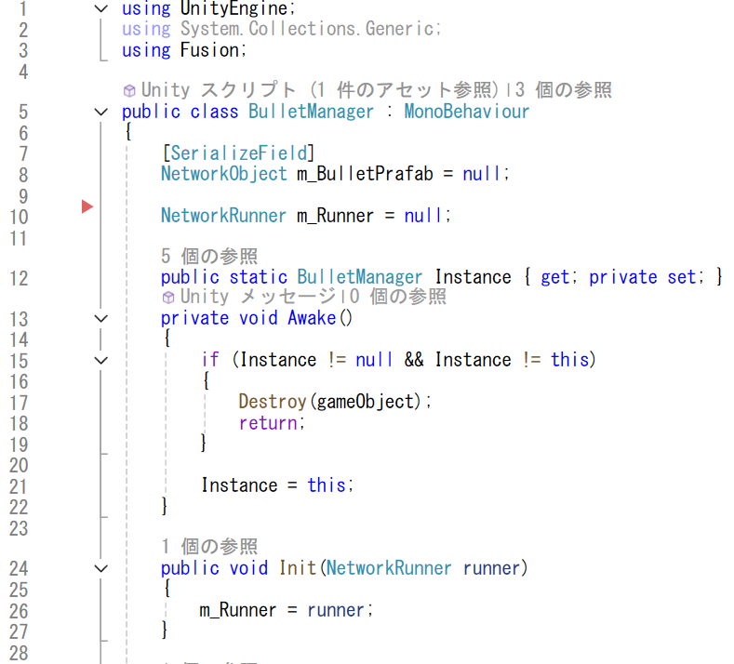
オブジェクトのスポーン
BulletManager.csを書きます。（その１）

Slide 14
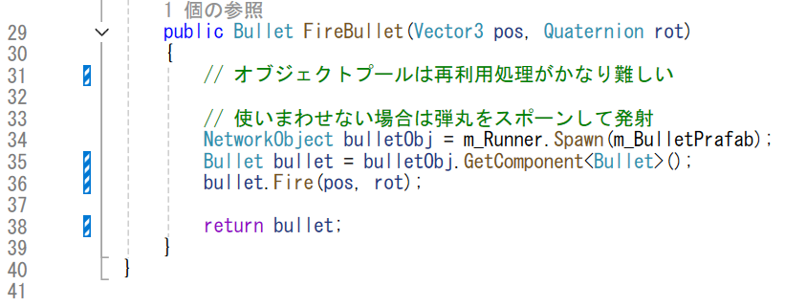
オブジェクトのスポーン
BulletManager.csを書きます。（その２）

Slide 15
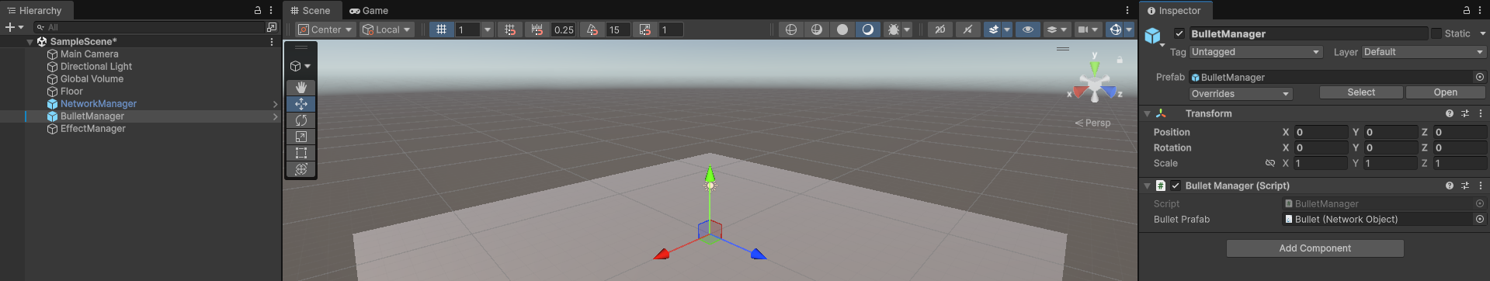
オブジェクトのスポーン
空のオブジェクトからBulletManagerを作り、
スクリプトの追加とBulletプレハブを設定しましょう。

Slide 16
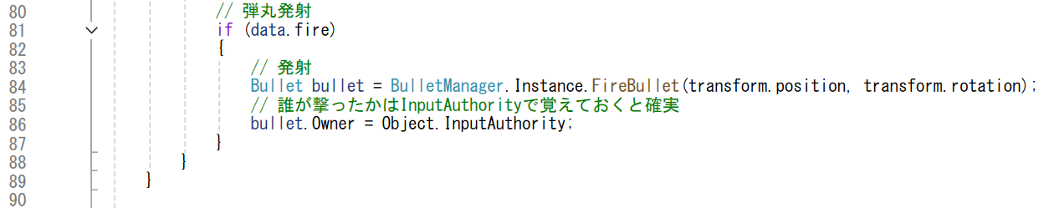
オブジェクトのスポーン
Player.csを開き、発射処理を書きましょう。

Slide 17
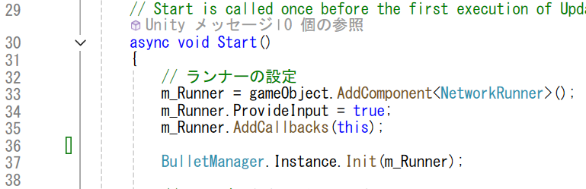
オブジェクトのスポーン
NetworkManager.csを開き、
RunnerをBulletManagerに教えましょう。

Slide 18
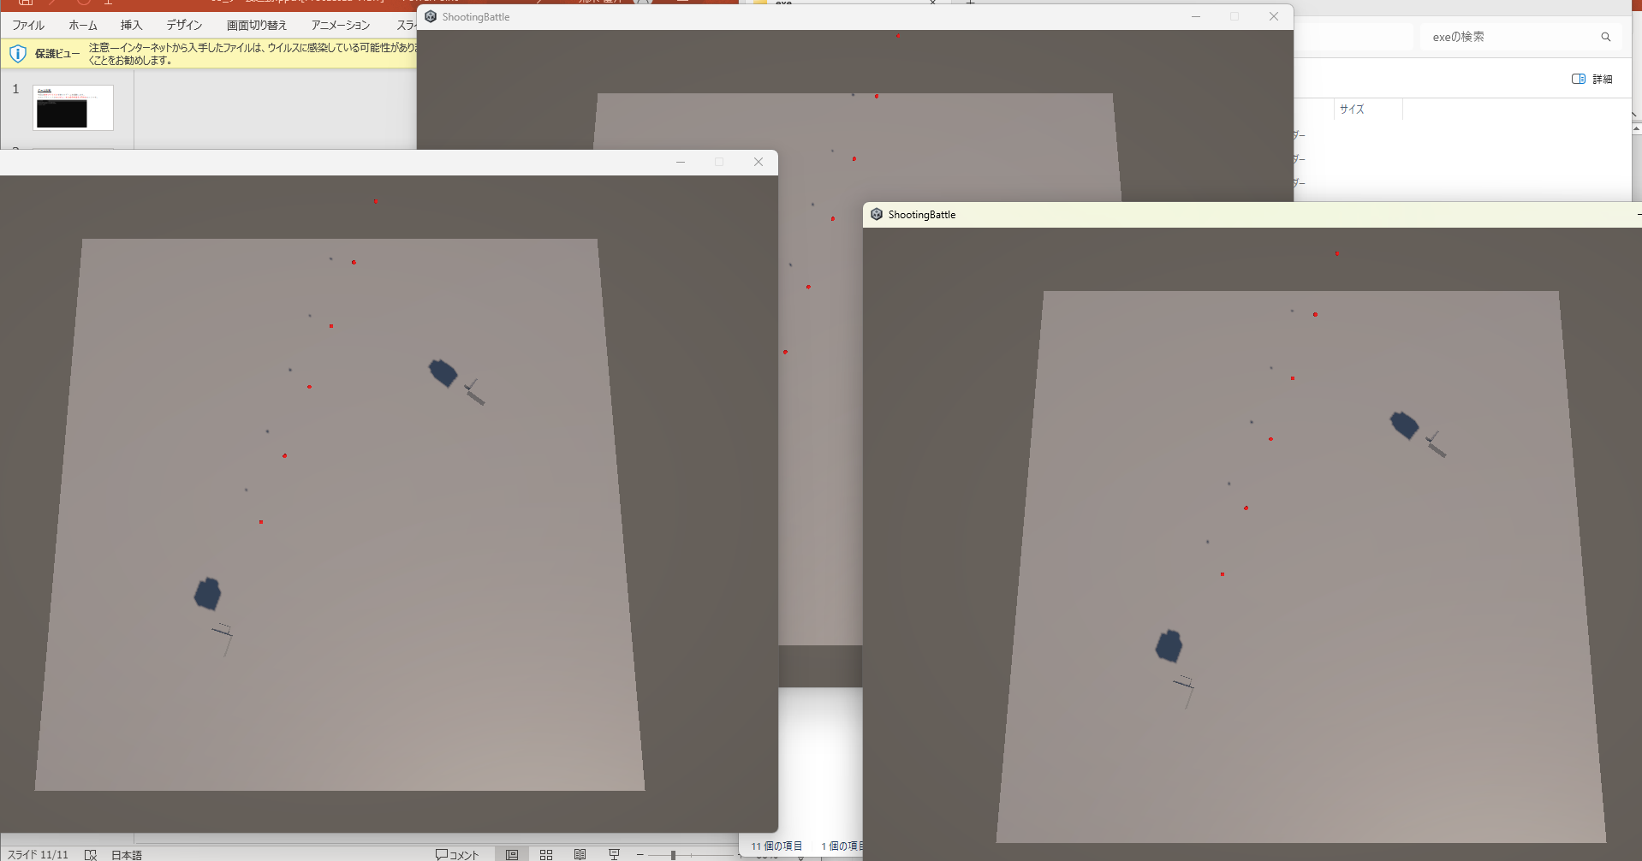
オブジェクトのスポーン
実行ファイルを作り、
サーバー、クライアントを起動して動作確認しましょう。

Slide 19
オブジェクトのスポーン 解説
[Networked]がついている変数は、
内容が全クライアントに同期されます。

Slide 20
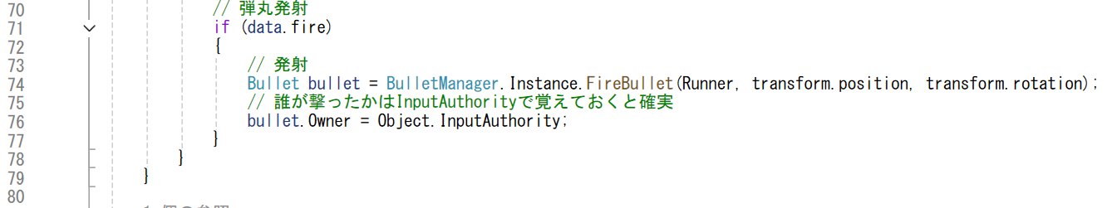
オブジェクトのスポーン 解説
Ownerは[Networked]なので、
たれが撃った弾丸かを全員で共有することができます。

Slide 21
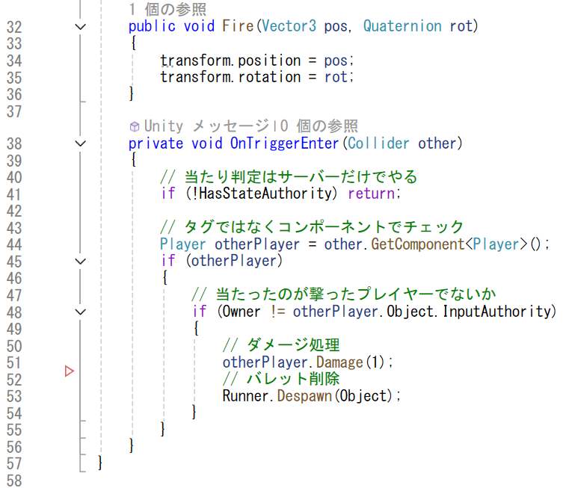
オブジェクトのスポーン 解説
DxLibの時と同様に、当たり判定はサーバーが処理します。

Slide 22
オブジェクトのスポーン 解説
同期するオブジェクトの生成にはSpawn関数を使います。
MEMO
Instantiateは使いません

Slide 23
オブジェクトのスポーン 解説
Spawn関数で生成したオブジェクトは、Despawn関数で削除します。

